Slide 1
Het melden van afwijkingen
Integratieset H3SE
Module TCG 5.2

Slide 2
Doelstellingen van de module
Aan het einde van deze module:
weet u wat een afwijking is en begrijpt u waarom het belangrijk is om ze te behandelen;
kent u het rapporteringssysteem van afwijkingen van uw bedrijfstak;
kunt u afwijkingen die verband houden met de Gouden regels identificeren.

Slide 3

VIDEO: De afwijkingen

Slide 4
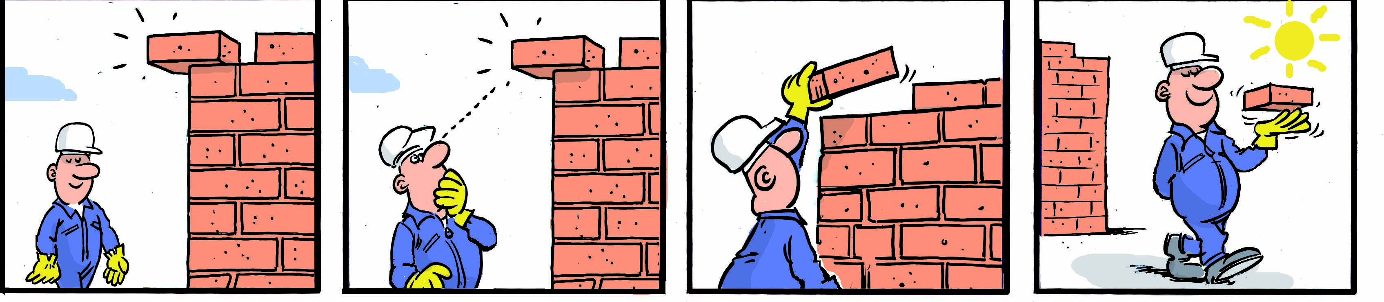
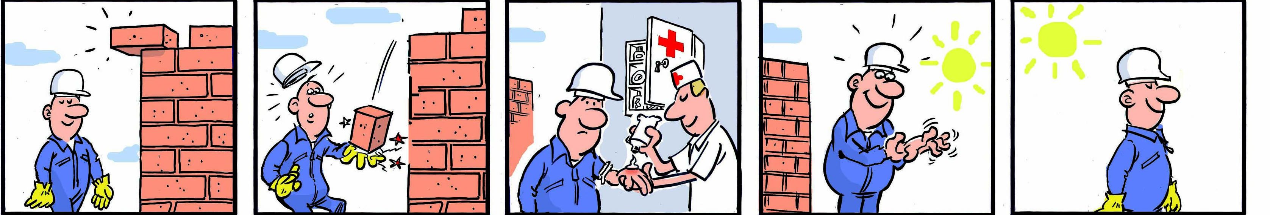
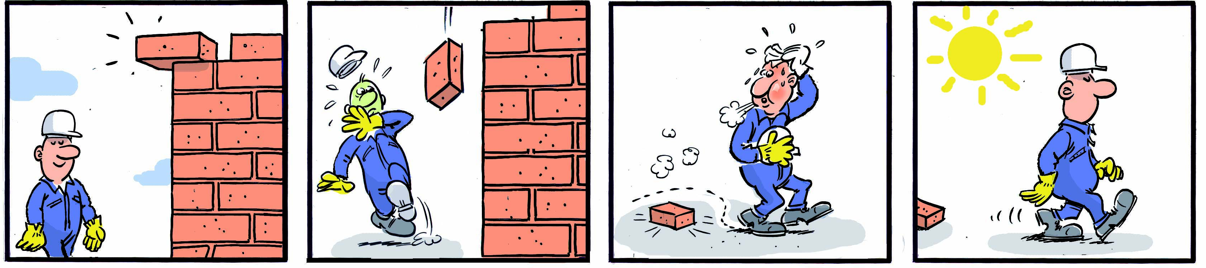
Wat is een afwijking?
Afwijking: Elke abnormale situatie of actie, dat wil zeggen die afwijkt van een standaard, een voorschrift of een procedure. Zonder onmiddellijke gevolgen.
Incident – Ongeval: Een ongewenst evenement of een serie ongewenste evenementen voortvloeiend uit een combinatie van risico's en/of uit een combinatie van afwijkingen. Met onmiddellijke ongevallen.
Bijna-ongeval: Elk evenement dat in andere omstandigheden de gevolgen had kunnen hebben van een ongeval. Zonder onmiddellijke gevolgen, maar met potentiële gevolgen.

Slide 5
De piramide van Bird
Ernstgraad
Overlijden
Afwijking / Gevaarlijke situatie
Eerste hulp
Bijna-ongeval
Letsel met werkonderbreking
Medische behandeling vereist + aangepaste werkzaamheden
HSE-evenement
INCIDENT
TRIR

Slide 6
Enkele praktijkvoorbeelden
Situatie 1:
Tijdens hijswerkzaamheden zakt de last onbedoeld een stuk naar beneden maar stopt een meter boven de grond. Geen enkel gevolg.
Hijswerkzaamheden worden zonder toestemming uitgevoerd.
Tijdens hijswerkzaamheden zakt de last onbedoeld naar beneden en valt op de grond. De goederen zijn beschadigd.
Situatie 2:
Een voorwerp bevindt zich midden op de weg. Een automobilist ziet het en weet het net te ontwijken. Geen enkel gevolg.
Een automobilist verliest de controle over zijn auto, raakt van de weg en rolt over de kop. Hij is gewond en de auto heeft schade.
Een werknemer bestuurt een voertuig waarvan de keuringsdatum is overschreden.

Slide 7
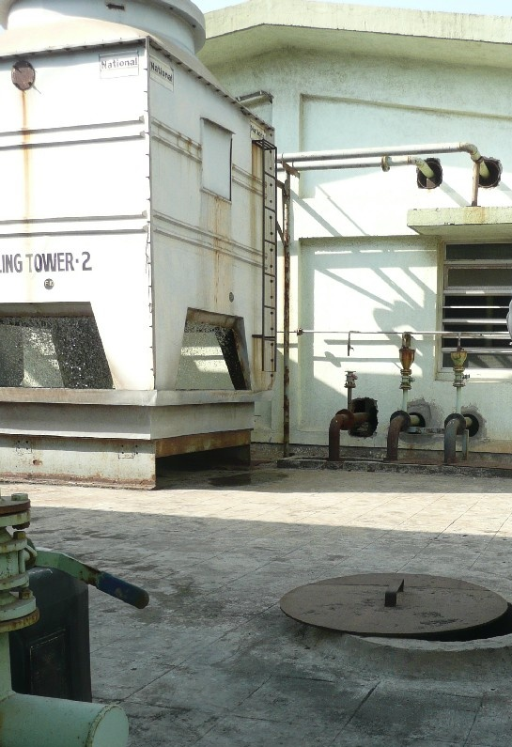
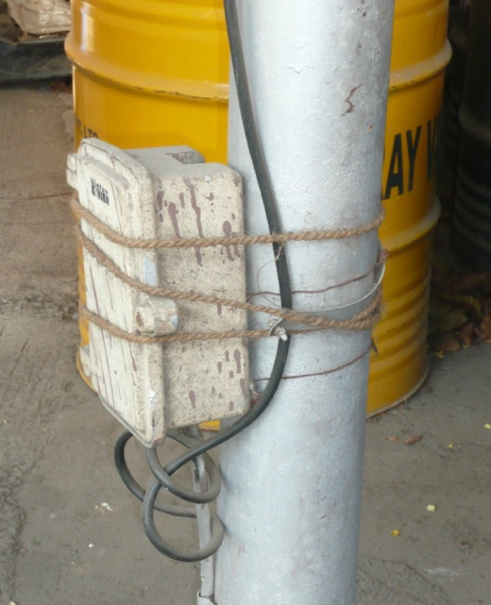
Enkele praktijkvoorbeelden

Slide 8

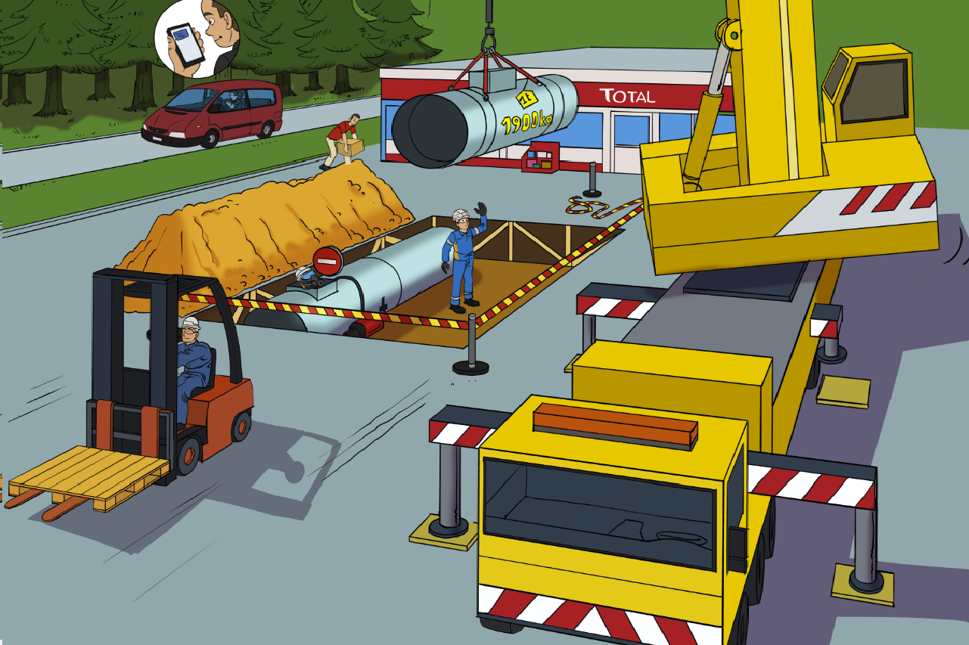






AFWIJKINGEN EN GOUDEN REGELS

Slide 9
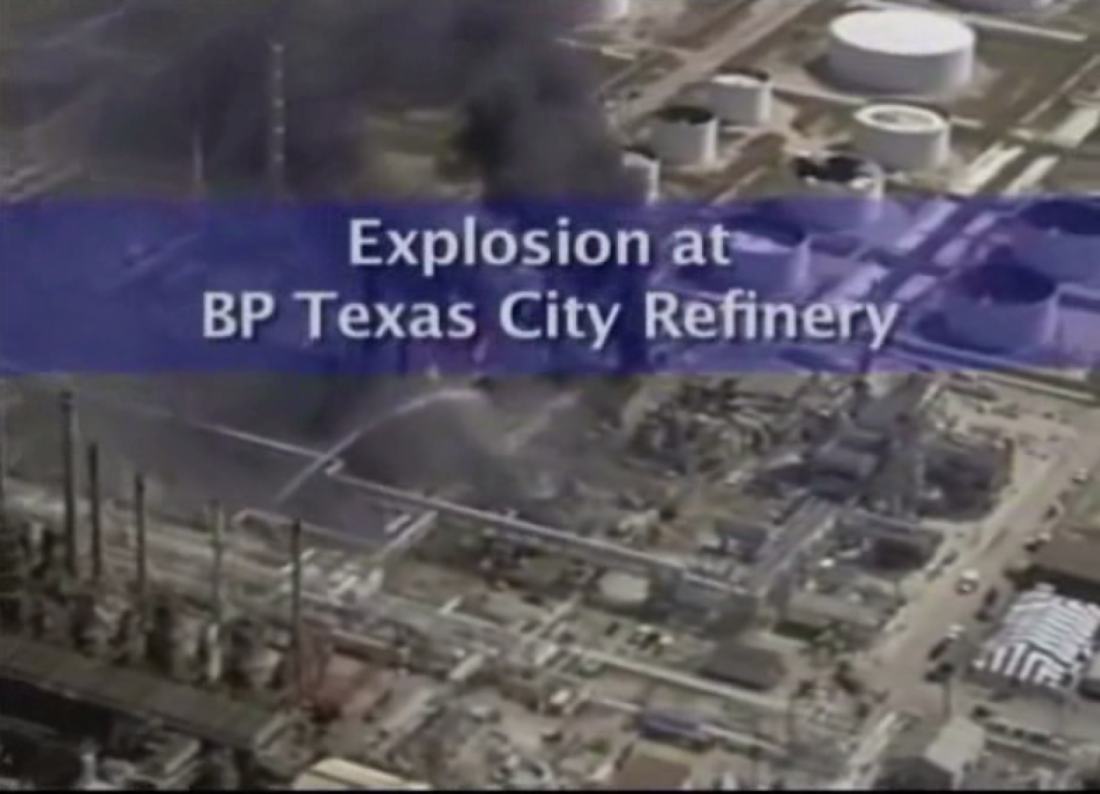

Slide 10
SAMENVATTING OVER DE AFWIJKINGEN
Het is uiterst belangrijk om afwijkingen te identificeren zodat deze kunnen worden gecorrigeerd.
Potentiële oorzaken van incidenten en ongevallen met mogelijk ernstige gevolgen (van materiële schade tot letsel of overlijden).
Als u een afwijking opmerkt, moet u deze zo mogelijk corrigeren en hem melden aan de contactpersoon in uw vestiging zodat de afwijking kan worden behandeld en gecorrigeerd.
Een nuttig hulpmiddel: de Stop card.
Een gemeenschappelijke HSE-werkwijze voor de hele Total-groep via de DIR GR SEC 002.

Slide 11
HET RAPPORTERINGSSYSTEEM
Zorg voor een dia om het specifieke rapporteringssysteem voor uw bedrijfstak te presenteren.

Slide 12
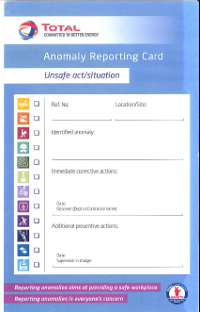
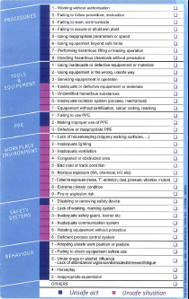
AFWIJKINGENFORMULIER
Zorg voor een dia om het specifieke afwijkingenformulier voor uw bedrijfstak te presenteren.

